Slide 1
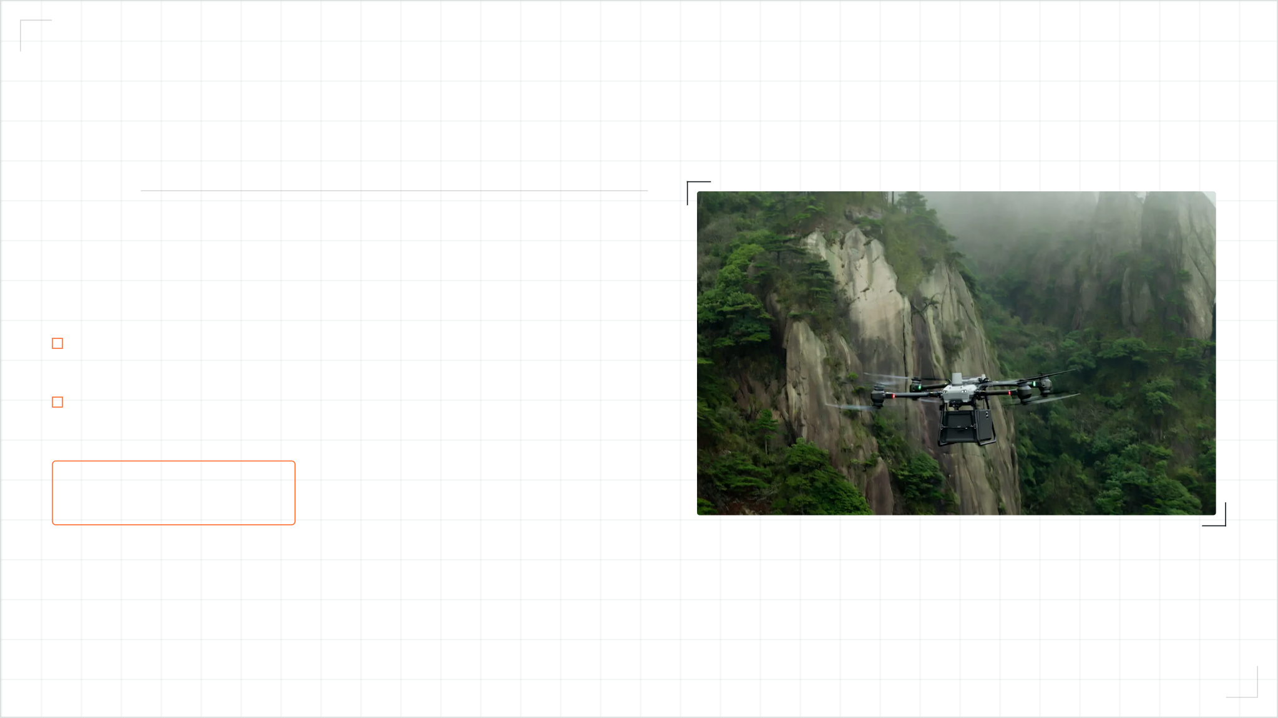
01 / ТИТУЛ
PAYLOAD: 30 KG
ROUTE: BVLOS
MODE: AUTO
Drone Delivery: автономная доставка грузов
Грузовые БПЛА, док-станции и единое ПО — доставка туда, куда не идёт транспорт.
Полезная нагрузка до 30 кг, рейсы по расписанию и полный учёт каждого груза.
Скорость доставки
×10 к наземному маршруту
01 / 08

Slide 2
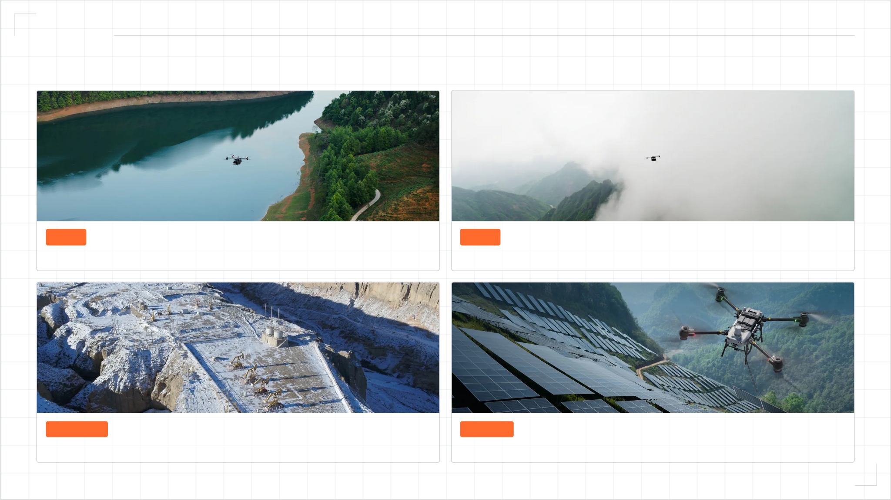
02 / ПРОБЛЕМА
Последняя миля обходится дороже всего маршрута
РЕЛЬЕФ
ПОГОДА
Горы, каньоны и реки: объезд занимает часы вместо минут.
Туман, снег и распутица закрывают дорогу целыми днями.
УДАЛЁННОСТЬ
СТОИМОСТЬ
К объекту без дорог материалы возят вертолётом или вездеходом.
Отдельный рейс машины ради 20 кг груза — дорого и медленно.
02 / 08

Slide 3
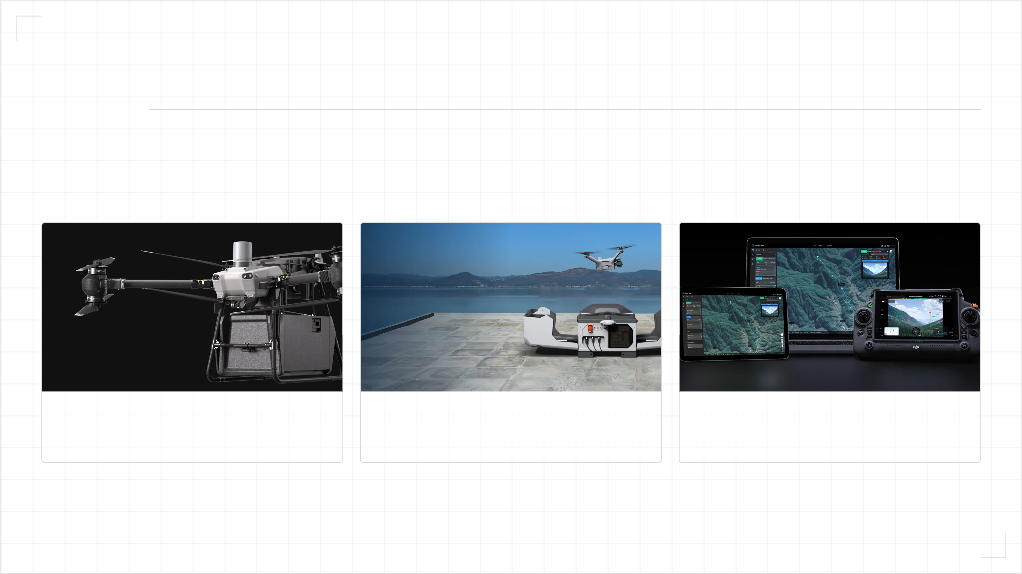
03 / АРХИТЕКТУРА
Три уровня системы доставки
Дрон выполняет рейс, док-станция обслуживает его без человека, платформа планирует маршруты и ведёт учёт грузов. Три уровня поставляются и настраиваются как одно решение.
Грузовой БПЛА
Док-станция
Платформа
До 30 кг полезной нагрузки, короб или лебёдка, работа в дождь и ветер.
Автоматическая посадка, зарядка и подготовка к следующему рейсу без оператора.
Маршруты, диспетчеризация, статусы и отчёты по каждому рейсу.
03 / 08

Slide 4
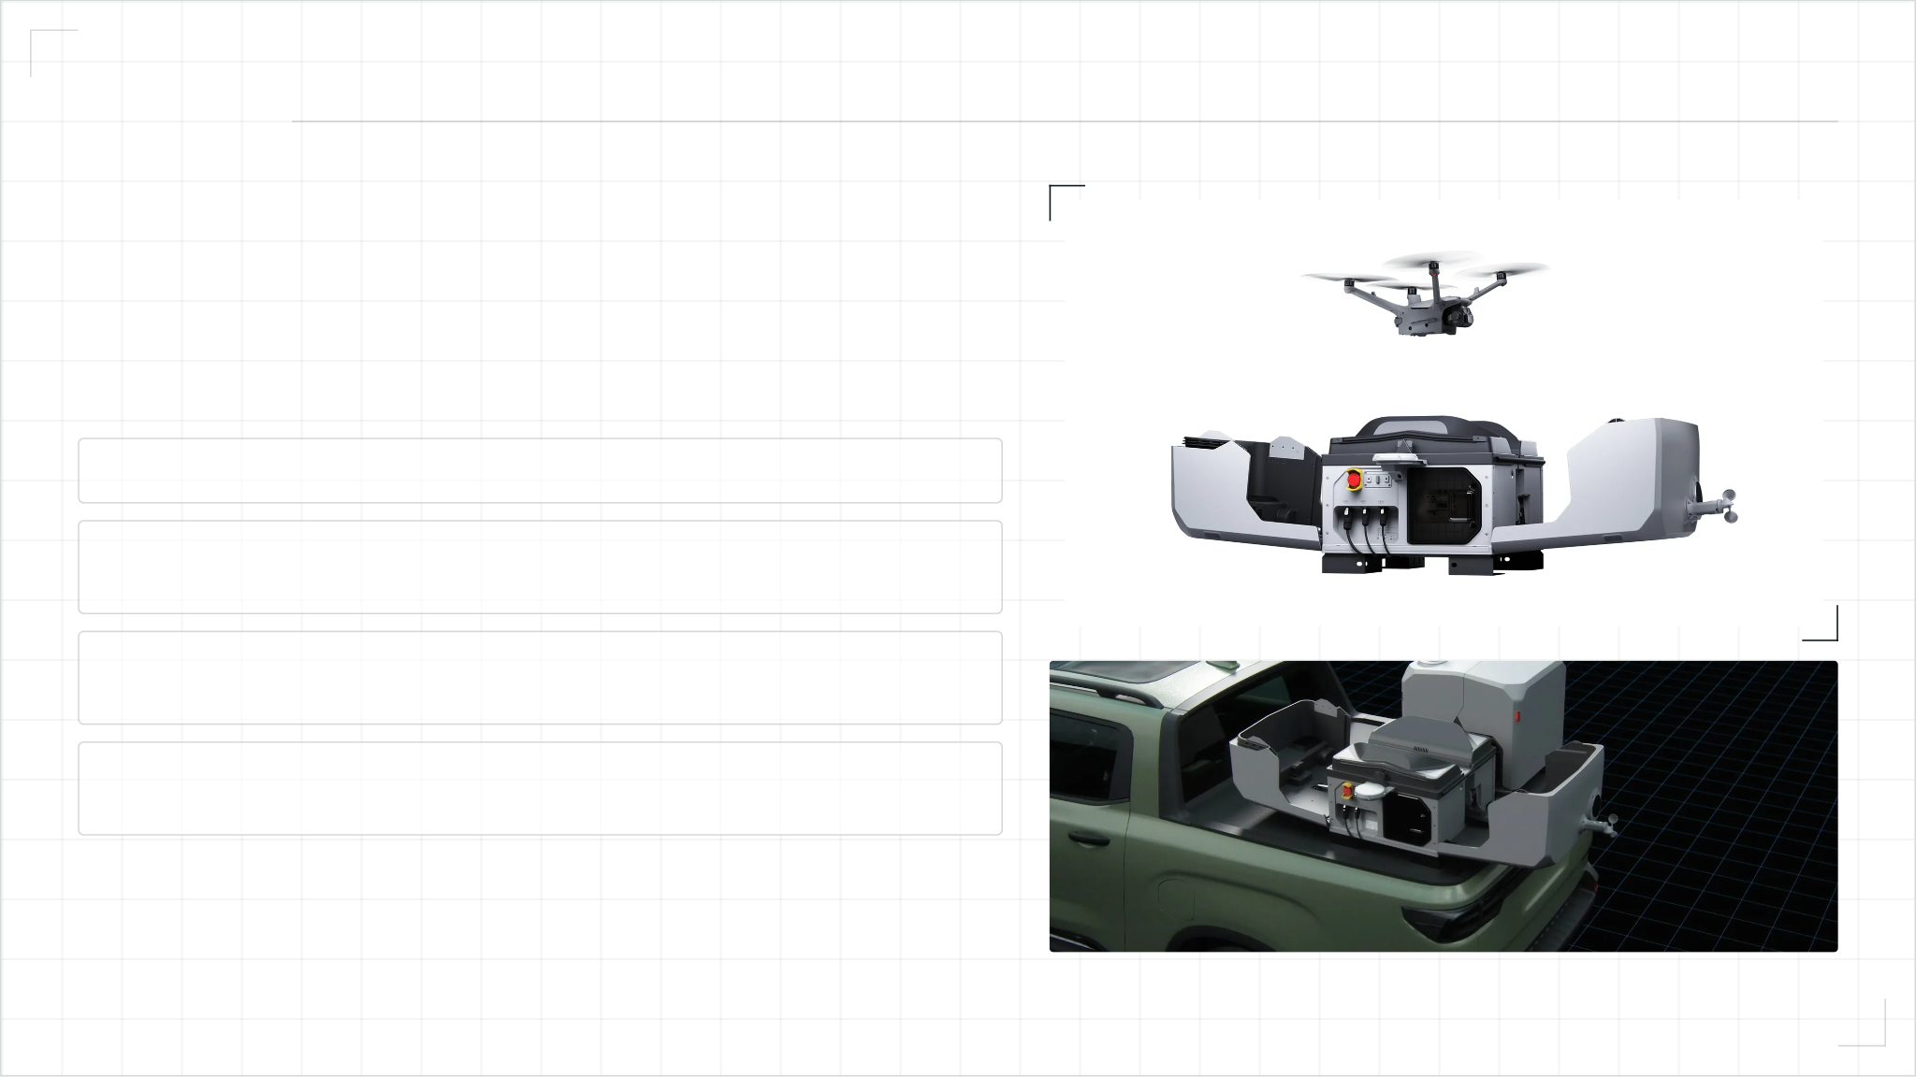
04 / АВТОНОМНОСТЬ
Док-станции: рейсы
по расписанию 24/7
01
Работа без пилота: взлёт, посадка, зарядка и выгрузка данных идут по расписанию.
02
Климатическая защита: подогрев и охлаждение батарей, класс защиты IP55+, работа от −20 °C до +50 °C.
03
Удалённый контроль: управление рейсами из центрального офиса в любой точке мира.
04
Мобильный вариант: станция на пикапе разворачивается на новой площадке за минуты.
04 / 08

Slide 5
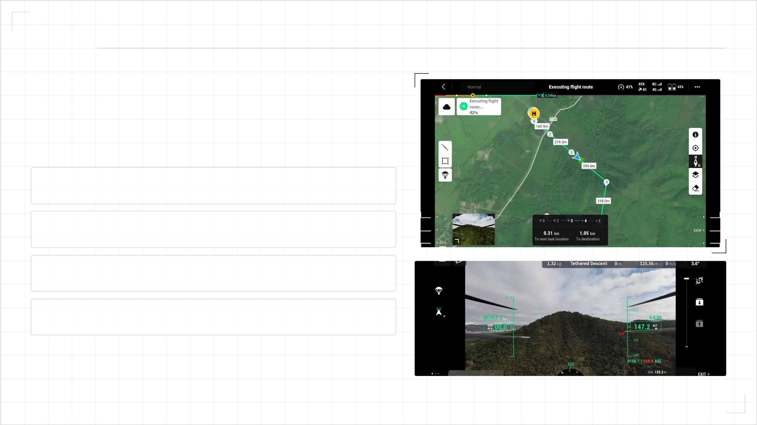
05 / МАРШРУТЫ
BVLOS-маршруты
и безопасность полёта
01
Полёт вне зоны видимости: маршрут строится по рельефу и высотам, а не по прямой на карте.
02
Проверка коридора: препятствия, запретные зоны и запасные площадки проверяются до вылета.
03
Контроль груза в полёте: вес, положение подвеса и раскачка видны оператору в реальном времени.
04
Аварийные сценарии: возврат на площадку или посадка на резервную точку при отказе или разряде.
05 / 08

Slide 6
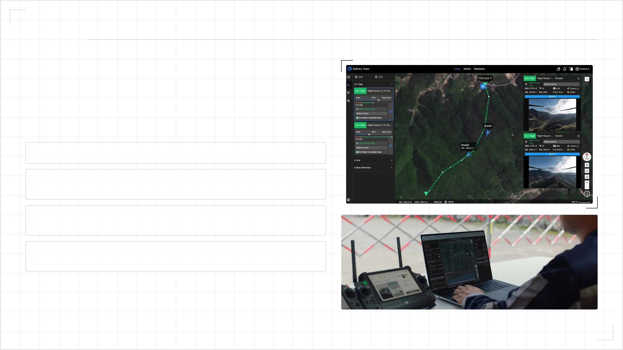
06 / УПРАВЛЕНИЕ
Fleet Management
и интеграция с ERP
01
Один диспетчерский экран: все борта, площадки и рейсы в общем окне.
02
Очередь заявок: заказ на доставку превращается в рейс автоматически — по приоритету, весу и окну вылета.
03
Интеграция ERP/WMS: статусы рейсов возвращаются в учётную систему заказчика по API.
04
Отчётность: налёт, доставленные килограммы и стоимость рейса по каждому направлению.
06 / 08

Slide 7
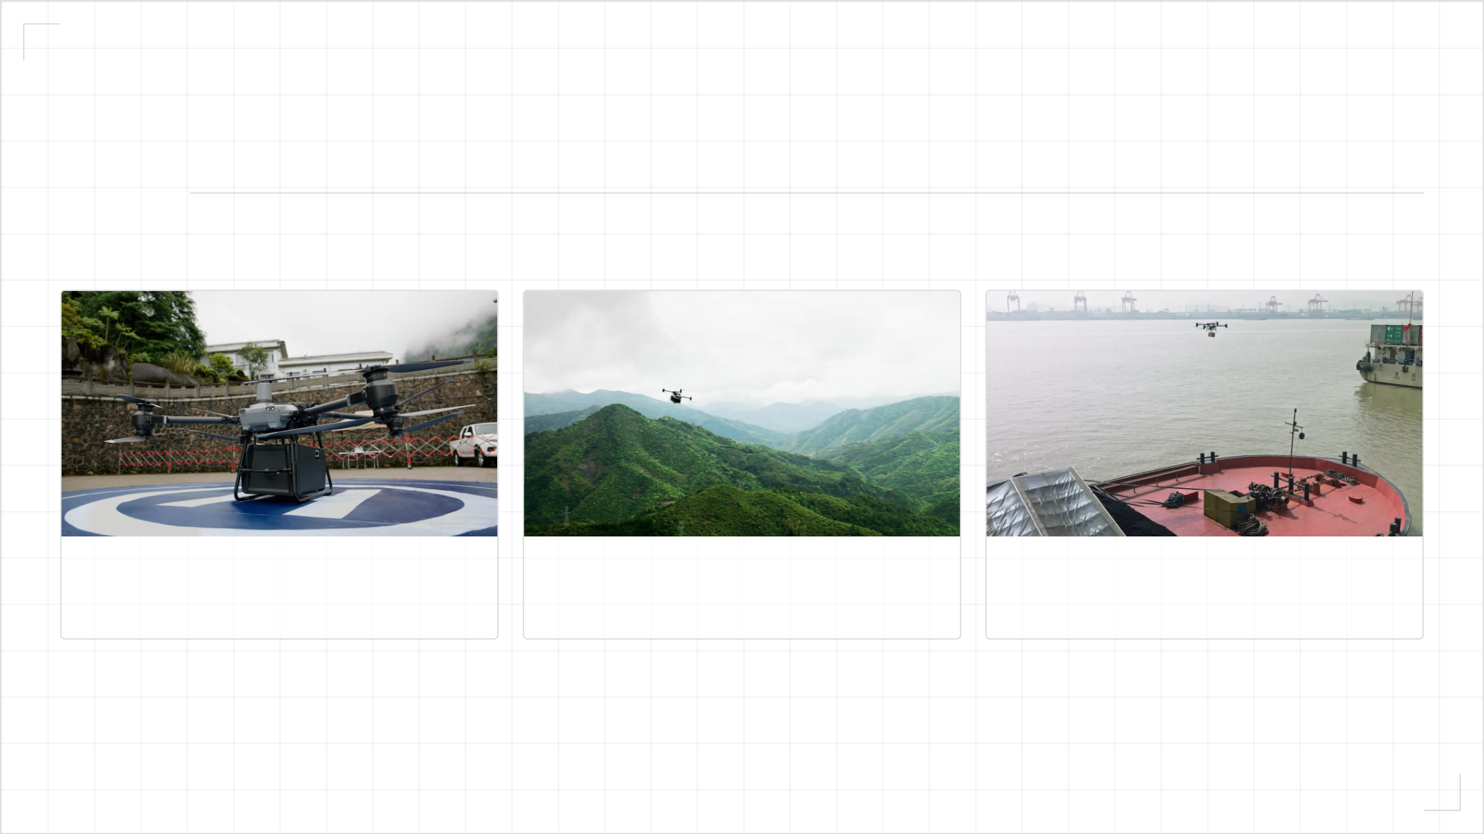
07 / СЦЕНАРИИ
Где доставка дроном окупается первой
Стройка и промплощадки
Медицина и удалённые посёлки
Порты и энергетика
Инструмент, запчасти и пробы бетона между участками — минуя пропускной режим и пробки.
Анализы, вакцины и препараты в горные и отрезанные распутицей районы.
Доставка на суда, буровые и подстанции без катера и спецтранспорта.
07 / 08

Slide 8
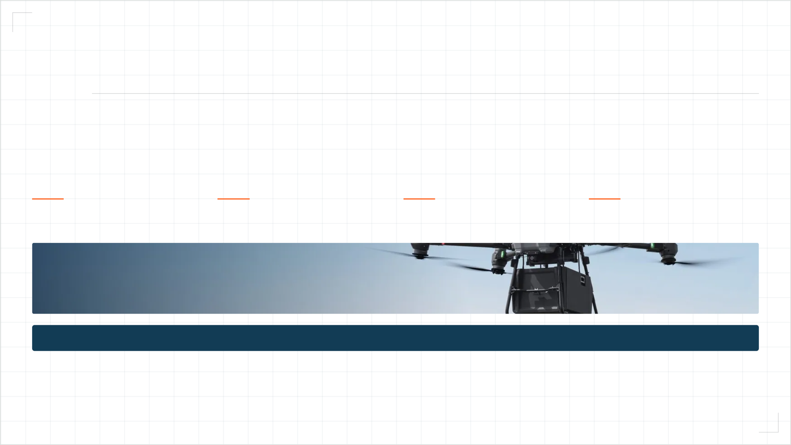
08 / ЭФФЕКТ
Экономика маршрута
Что меняется после запуска доставки дроном
×10
−70%
24/7
0
Скорость доставки. Рейс по прямой вместо объезда по дорогам.
Стоимость рейса. Нет водителя, топлива и амортизации машины.
Доступность. Ночь, выходные и распутица не останавливают рейс.
Людей в опасной зоне. Груз идёт по воздуху, а не по горной дороге.
Экономику маршрута считаем до внедрения: дальность, вес, частота рейсов и текущая стоимость доставки
08 / 08

